Slide 1
Organologie IV
Sekundární anatomická stavba stonku a kořene

Slide 2
Sekundární meristémy
sekundární anatomická stavba – sekundární tloustnutí – sekundární meristémy
uloženy >> paralelně k povrchu daného orgánu
kambium
felogén
nahosemenné a >>dvouděložných rostlin, jednoděložné výjimečně
zvláštní formy sekundárního tloustnutí mají mnohé specializované formy stonků a kořenů

Slide 3
Kambium (angl. vascular cambium)
jednovrstevný válec meristematických buněk
vřetenovité (fusiformní) iniciály a paprskové inicály
vrstevnaté vs. nevrstevnaté vřetenovité inicály
částečný (stonek) či úplný (kořeny) vznik de novo
svazkové (fascicular cambium) a mezisvazkové kambium (interfascicular cambium)
sekundární xylém („dřevo“) a sekundární floém, parenchymatické buňky
po založení >> trvalý meristém
Notes:
Terminologická zmatek oproti češtině
Vascular cambium není fascicularní kambium – jen obecné kambium !!!
Fusiformní iniciály >>
Papprskové iniciály >>
Svazkové vznik z prokambia a funguje po zbytek života
Mezisvazkové se zakládá de novo

Slide 4
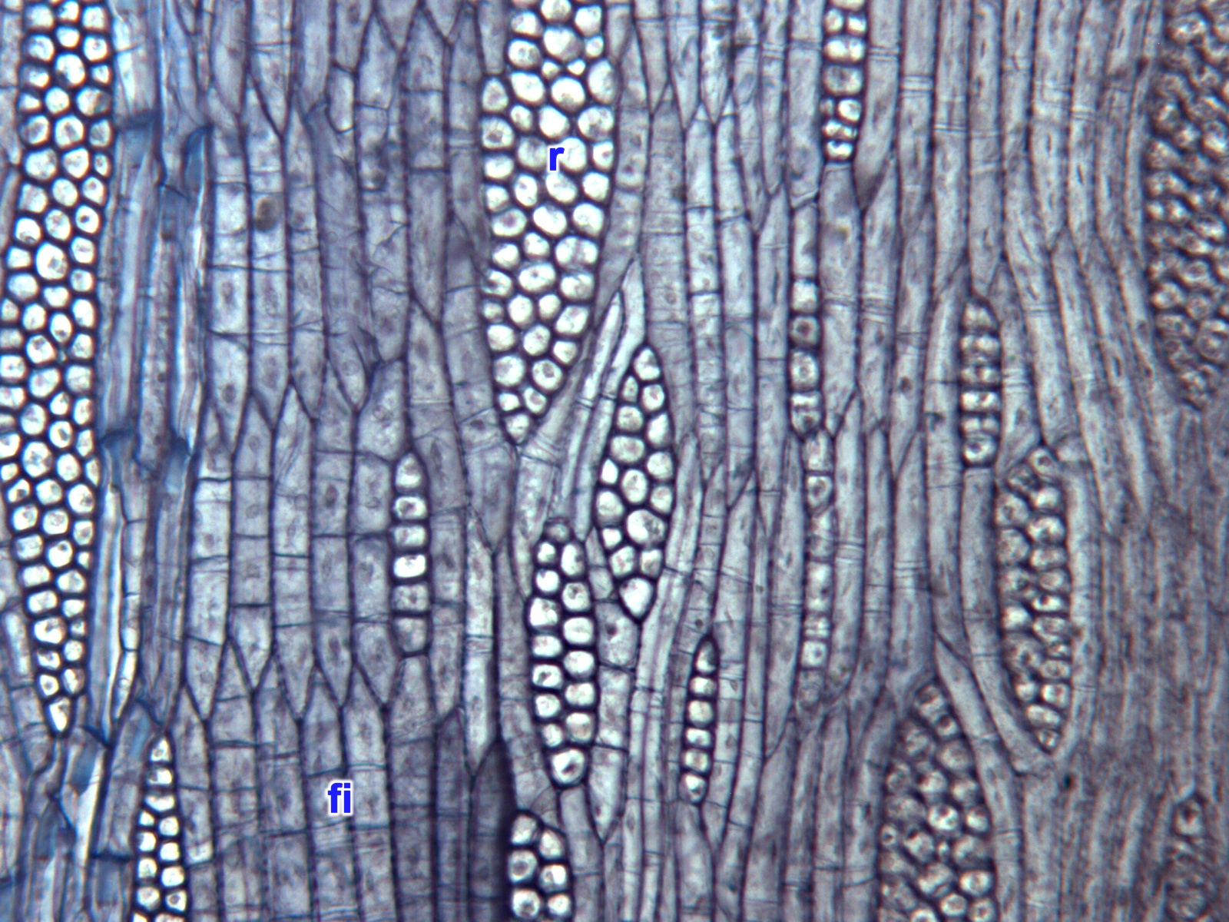
fi fusiformní iniciály r paprsek
Tangenciální řez stonkem trnovníku (Robinia sp.).
Vrstevnatě uspořádané fusiformní iniciály.
© VGPA

Slide 5
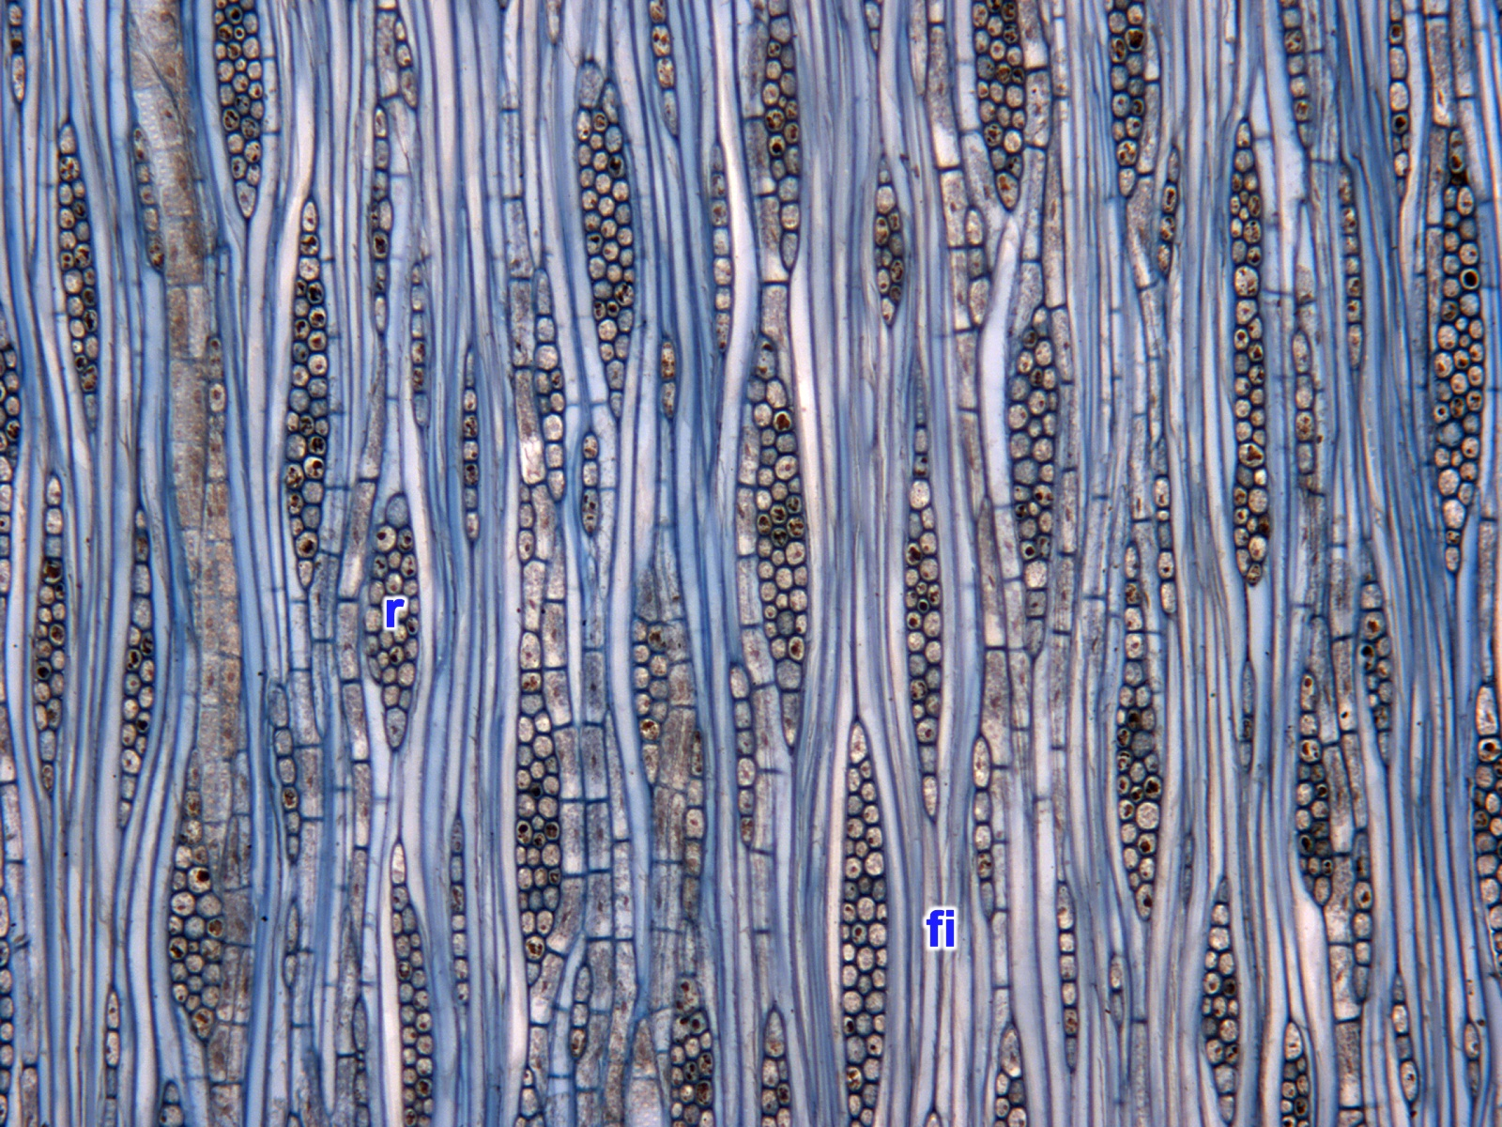
fi fusiformní iniciály r paprsek
Tangenciální řez stonkem ořešáku královského (Juglans regia L.).
Nevrstevnatě uspořádané vřetenovité iniciály.
© VGPA

Slide 6
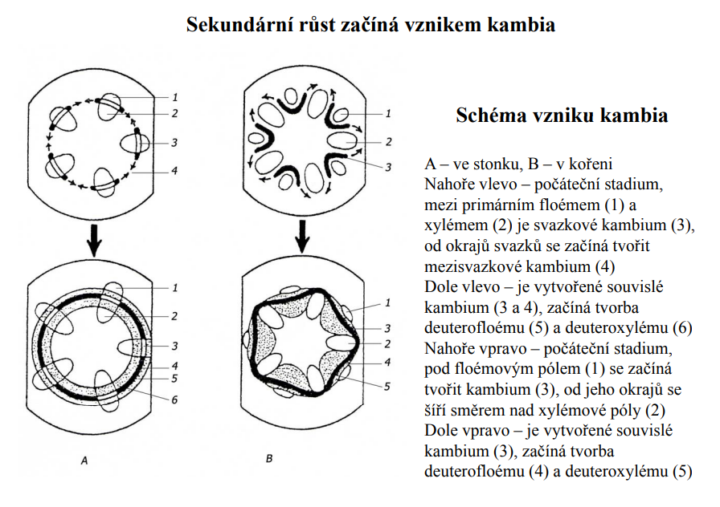

Slide 7
Felogén, korkové kambium (angl. cork cambium)
později než kambium
jedno či vícevrstevný válec uniformních meristematických buněk
felém (korek) + feloderm (sekundární kůra)
periderm (sekundární pokožka)
vždy vznik de novo (pokožka až primární floém)
>>omezená životnost felogénu, jeho periodická obnova
borka (rhitidoma)
lenticely (čočinky)
Notes:
Felogen = cork cambium; vzniká de novo
Nemusí se zakládát, jinak ho nahrazuje dilatační růst – jak nestačí – felogen
Nový felogen se zakládá vždy hlouběji než předchozí ( ve zbývající prim, kůře, nebo ve felodermě
Proto vnější vrsty odumírají a vzniká borka
V borce vznikají lenticely – kanálky v borce
Korek nepropouští vodu a plyny

Slide 8
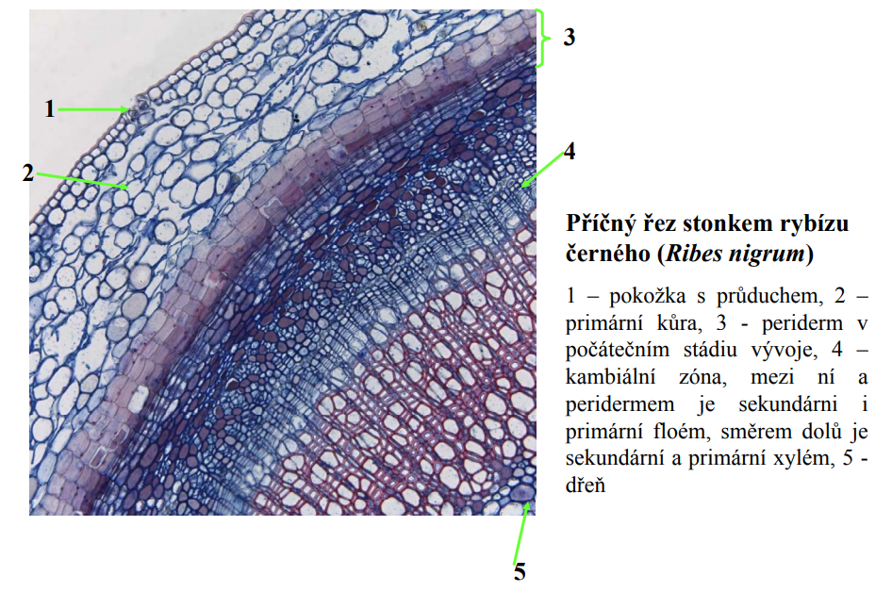

Slide 9
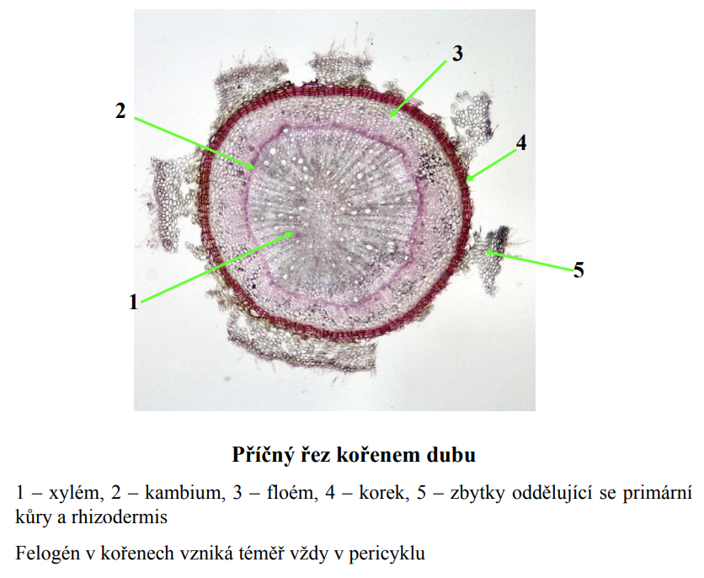

Slide 10
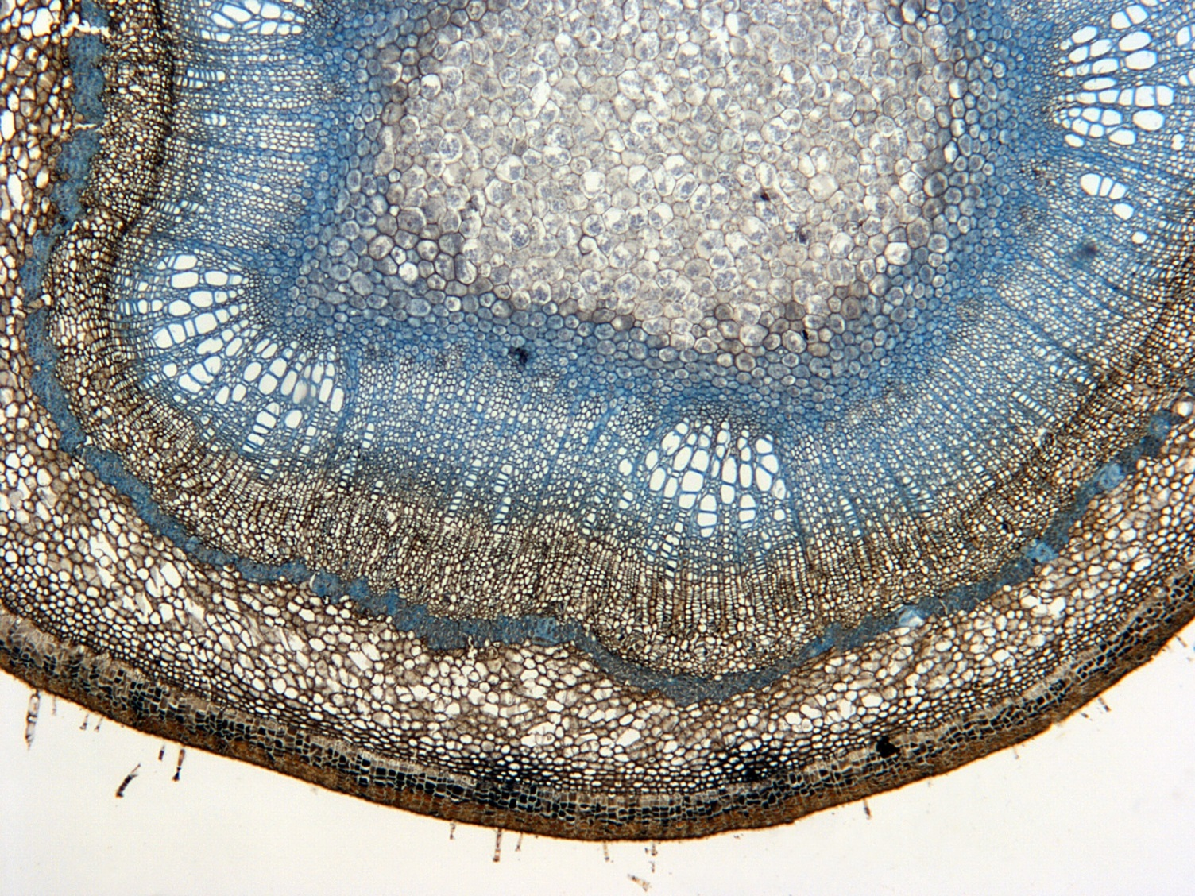
Sekundární stavba stonku
© VGPA

Slide 11
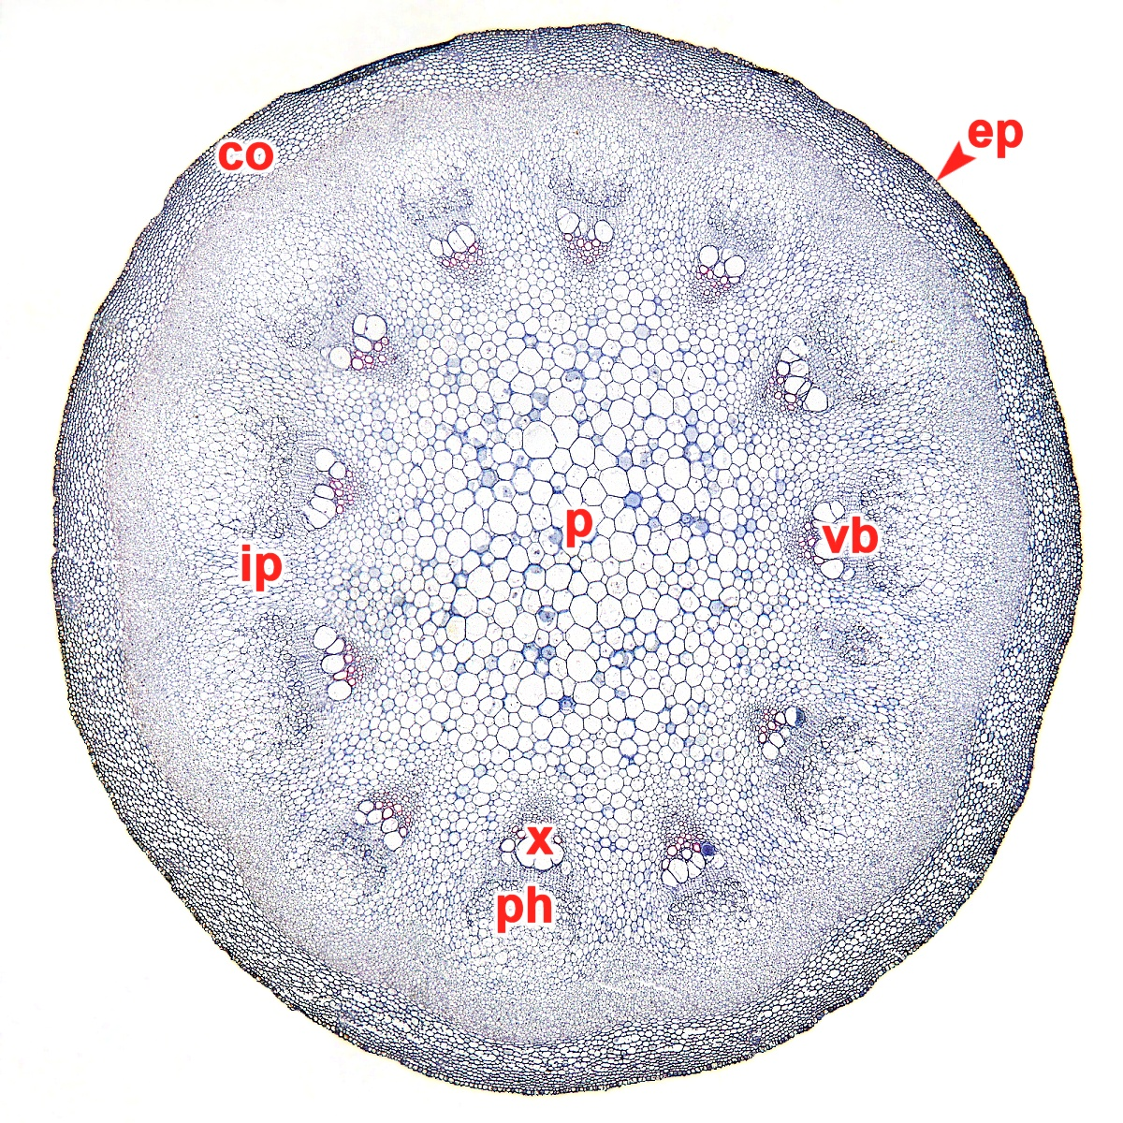
co primární kůra ep epidermis ip mezisvazkový parenchym p dřeň ph floém vb cévní svazek x xylém
Příčný řez stonkem podražce velkolistého (Aristolochia sipho L'Hér.).
© VGPA
Notes:
V liánách to často pozorujeme
Tady primární stavba + perivaskulární sklerenchym
Objem dřeva > objem lýka

Slide 12
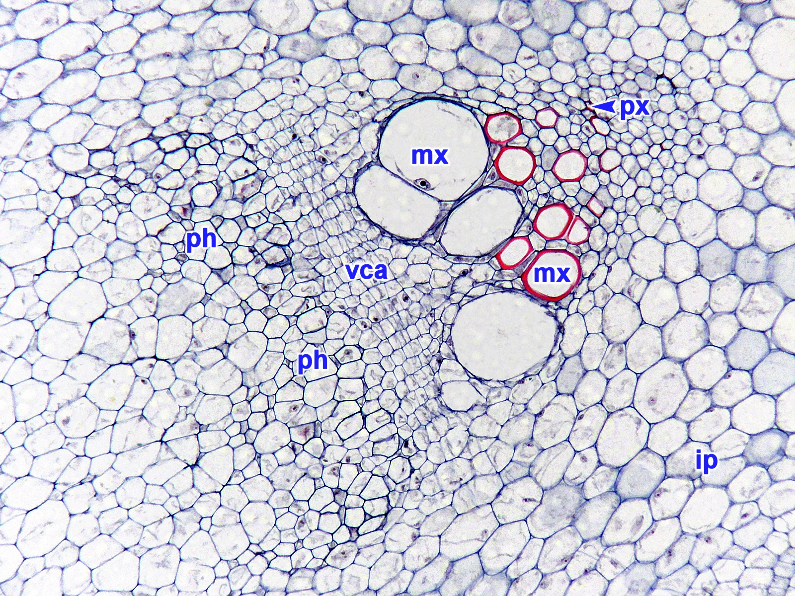
ip mezisvazkový parenchym mx metaxylém ph floém px protoxylém vca kambium
Příčný řez kolaterálním cévním svazkem ve stonku podražce velkolistého (Aristolochia macrophylla Lam.).
© VGPA

Slide 13
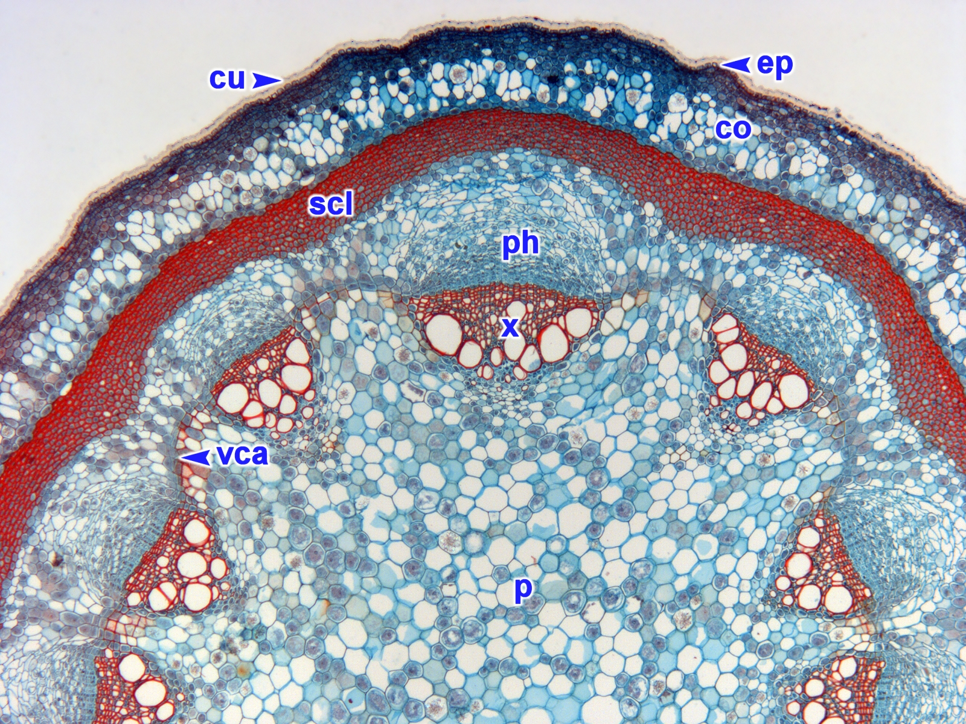
co primární kůra cu kutikula ep epidermis p dřeň ph floém scl sklerenchym vca kambium x xylém
Příčný řez větévkou podražce (Aristolochia sp.).
© VGPA

Slide 14
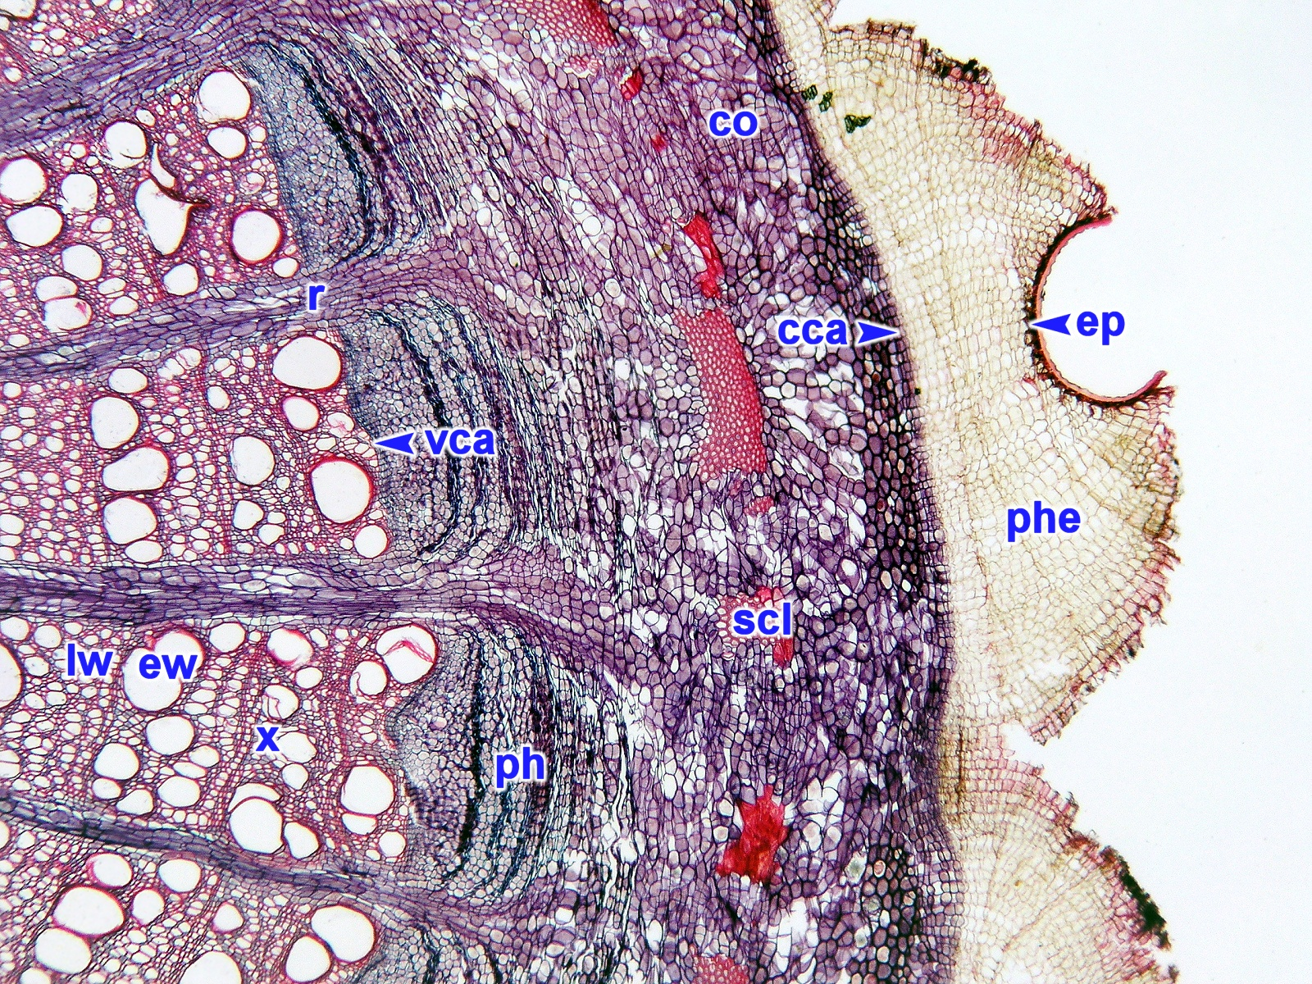
cca felogén co primární kůra ep epidermis ew jarní dřevo lw letní dřevo ph floém phe korek scl sklerenchym vca kambium x xylém
Příčný řez starším stonkem podražce velkolistého (Aristolochia macrophylla Lam. ).
© VGPA
Notes:
Někdy je možné poznat zonalitu i u floému
Tady kruhovitě pórovité dřevo
Funkčních je jen posledních několik letokruhů = biel (světlejší)
Jádrové dřevo vnitřní již nefunkční – často tmavší

Slide 15
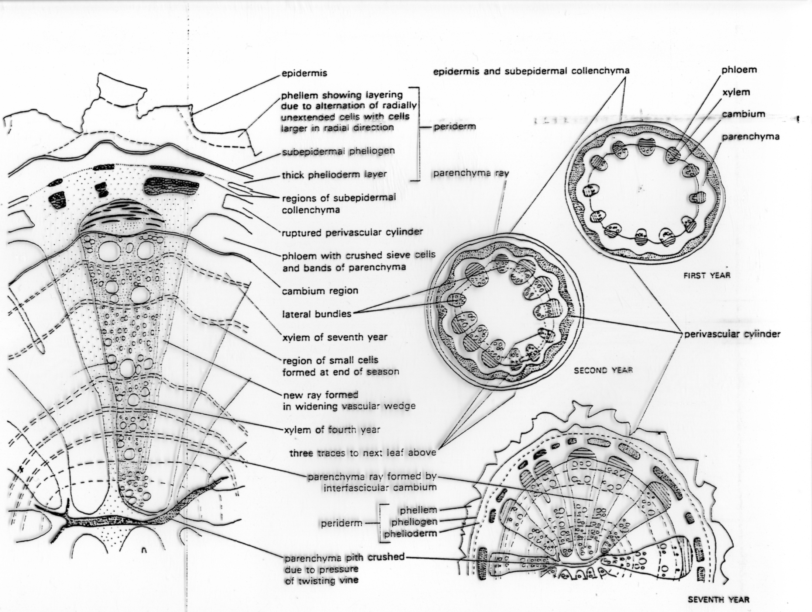

Slide 16
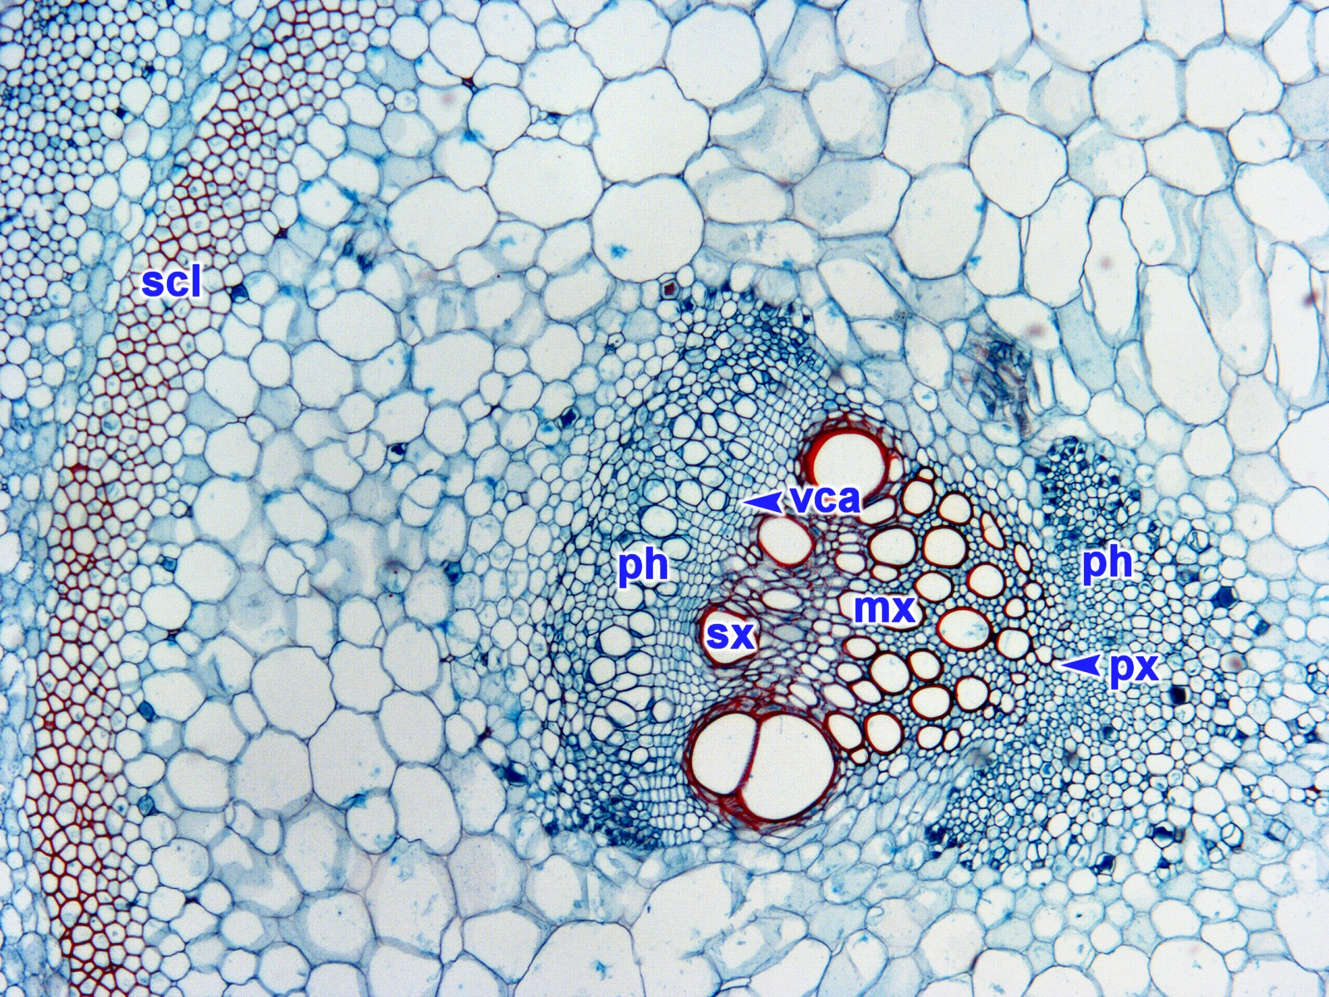
mx metaxylém ph floém px protoxylém scl sklerenchym sx sekundární xylém vca kambium
Příčný řez stonkem tykve (Cucurbita sp.) v pozdější vývojové fázi.
Bikolaterální CS, vca pouze fascikulární, žádný felogén – bylinný druh!
© VGPA
Notes:
U bikolaterálních kambium jen u vnější strany
Bylinný druh, takže se nezakládá mezisvazkové kambium ani fefogen

Slide 17
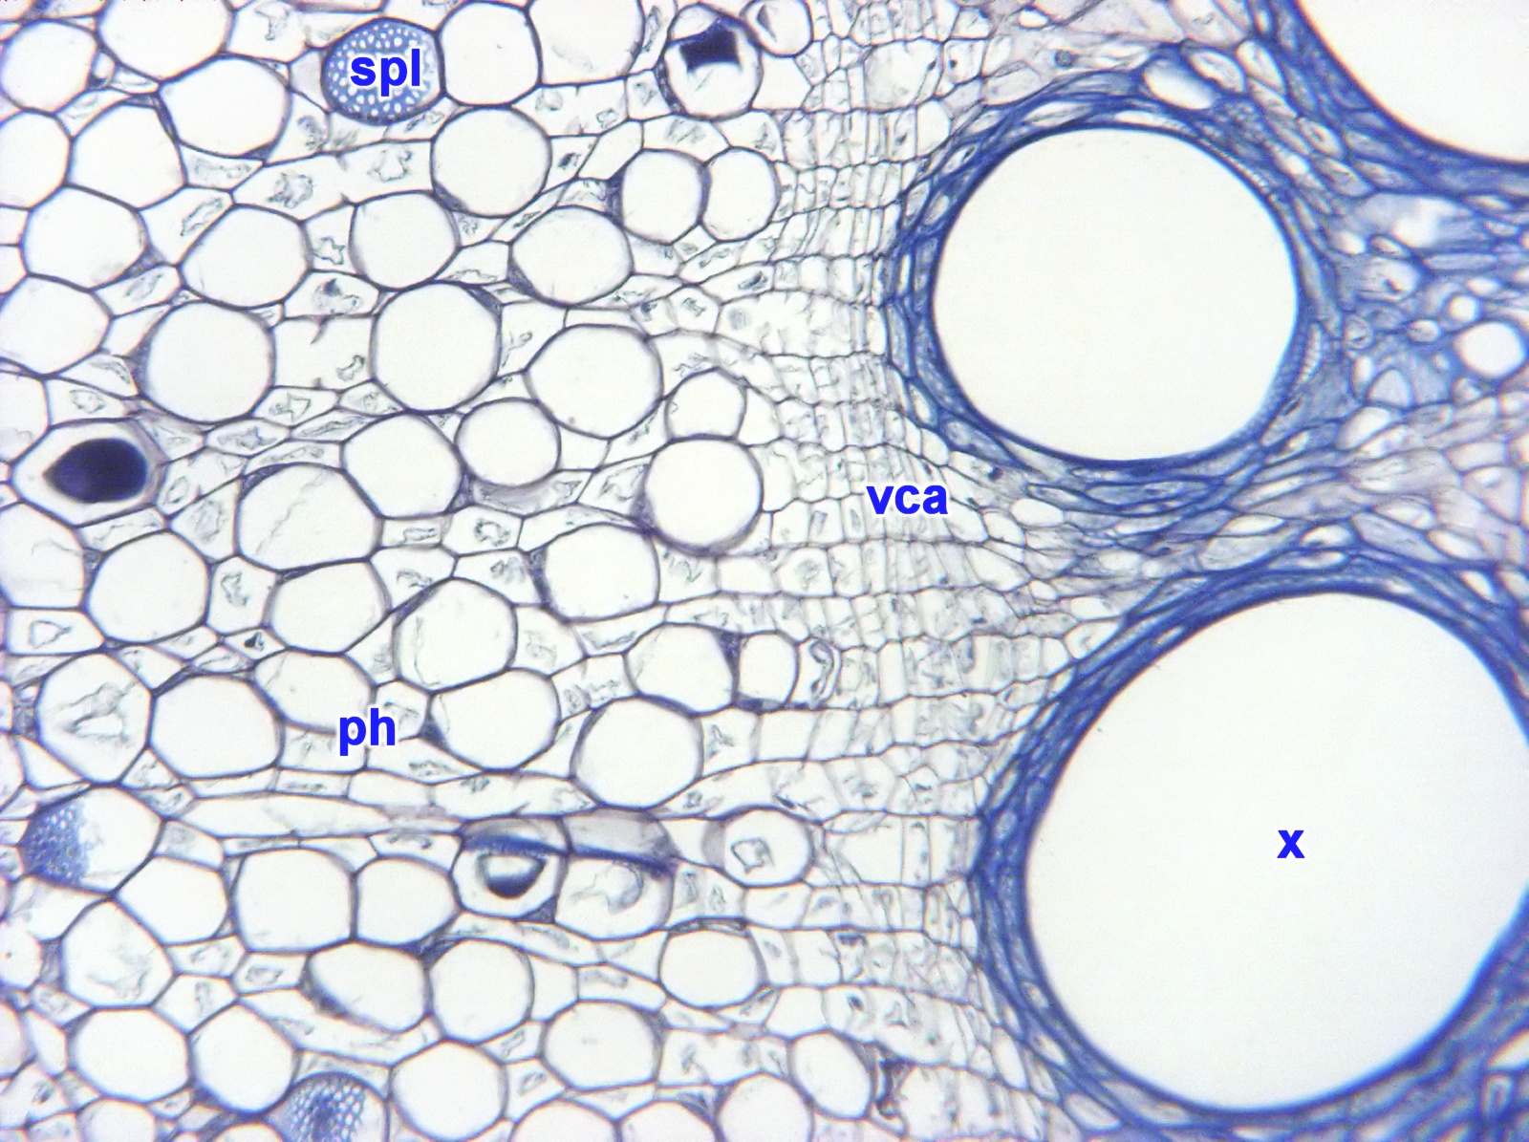
ph floém spl sítková deska vca kambium x xylém
Příčný řez bikolaterálním cévním svazkem ve stonku tykve (Cucurbita sp.), detail.
Kambium je jednovrstevná struktura!
© VGPA
Notes:
Vznikají často obrovské bb.

Slide 18
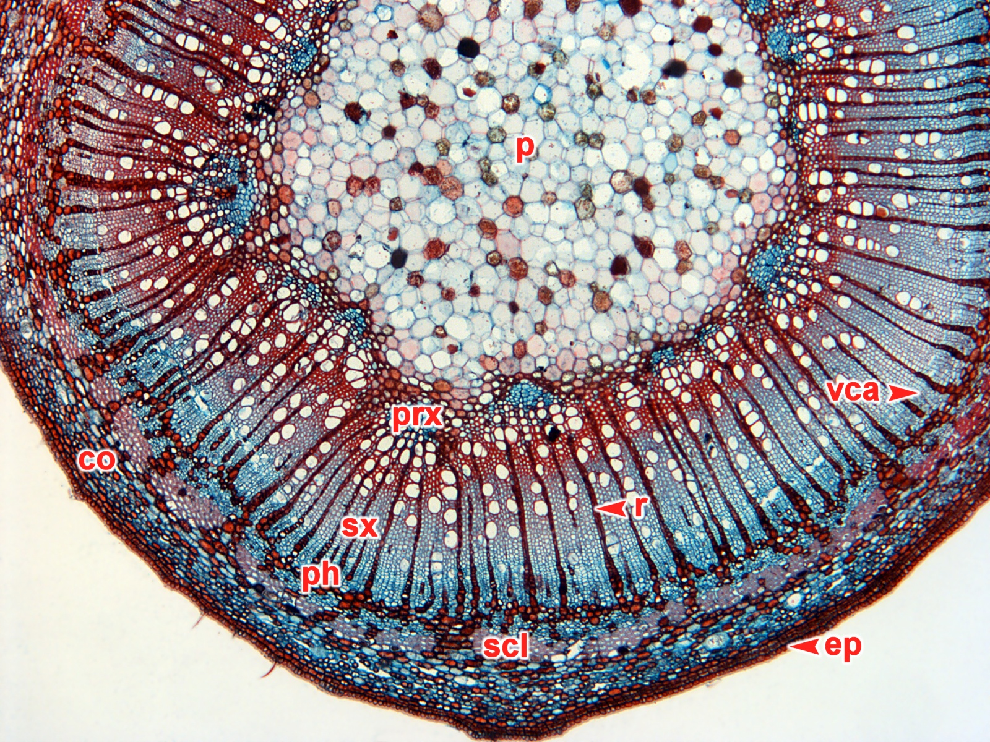
co primární kůra ep epidermis p dřeň ph floém prx primární xylém r paprsek scl sklerenchym sx sekundární xylém vca kambium
Příčný řez větévkou slivoně (Prunus sp.).
© VGPA
Notes:
Tady jen jeden letokruh s četnými paprsky
Opět perivaskulární sklerenchym nebo jen ostrůvky

Slide 19
arg letokruh ew jarní dřevo lw letní dřevo r paprsek vm cévní článek
Příčný řez sekundárním xylémem ve stonku javoru mléče (Acer platanoides L.).
Roztroušeně pórovité dřevo.
www. dendrochronologie.cz
© VGPA
Notes:
Roztroušeně pórovité – nejsou odlišnosti mezi jar. A let dřevem

Slide 20
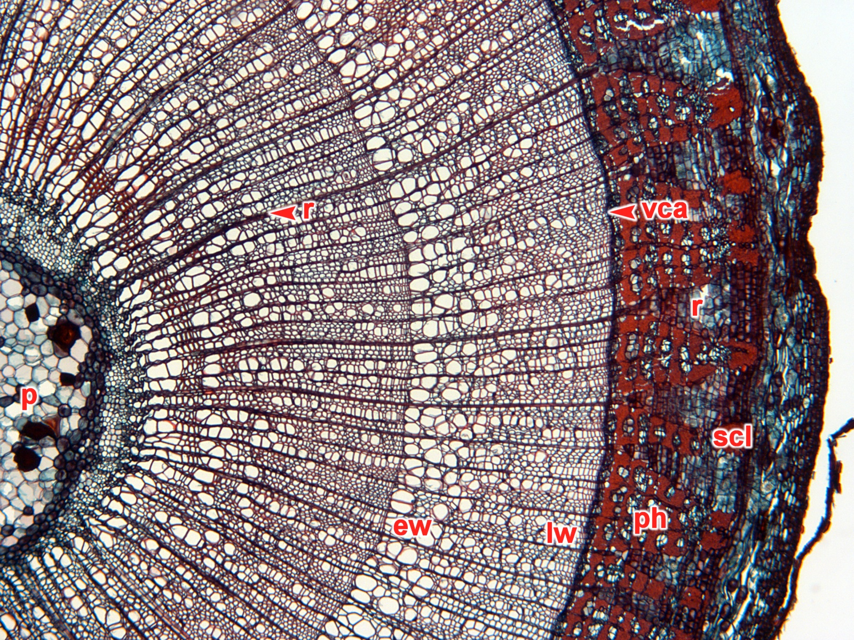
ew jarní dřevo lw letní dřevo p dřeň ph floém r paprsek scl sklerenchym vca kambium
Příčný řez větévkou lípy (Tilia sp.).
© VGPA
Notes:
Pro dataci jen přírůstky xylému, floém jen ojediněle

Slide 21
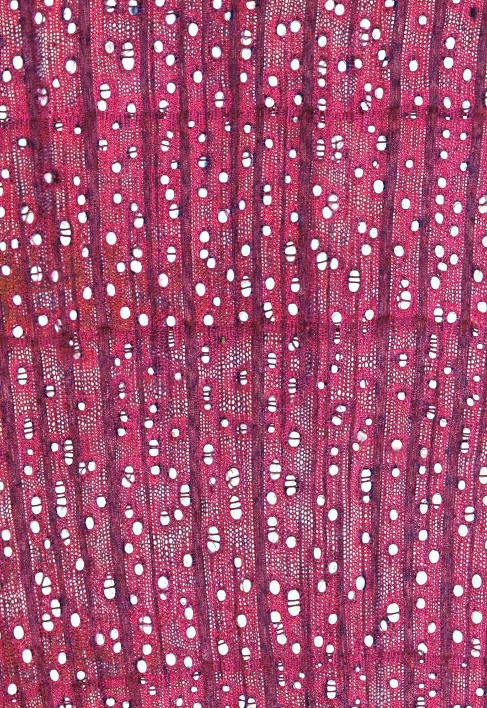
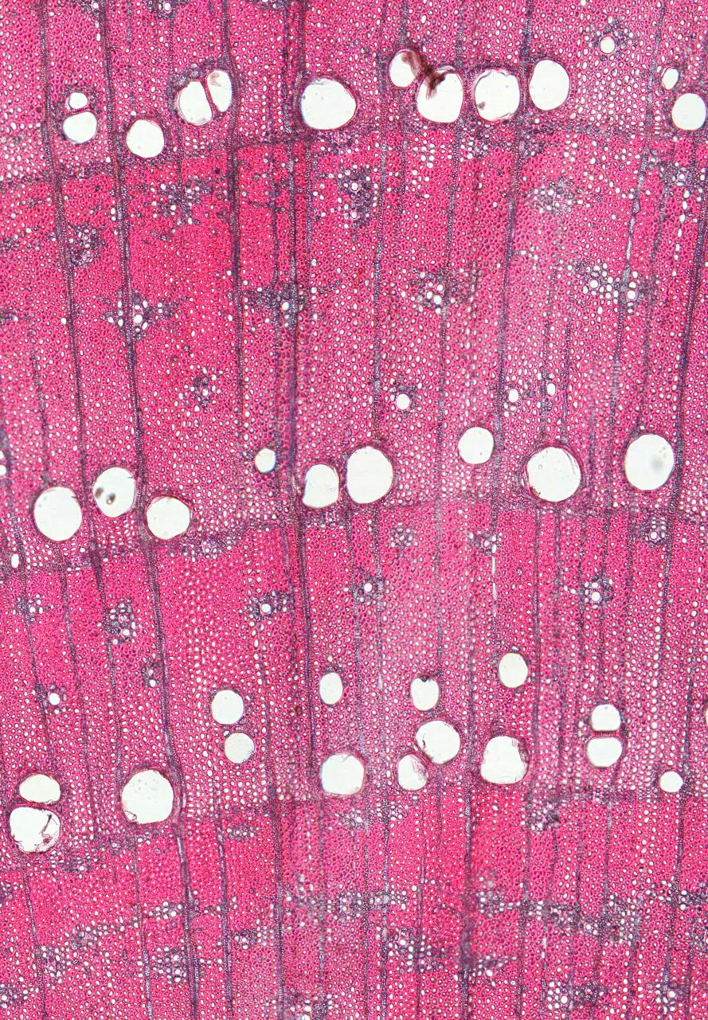
Roztroušeně-pórovité
Kruhovitě-pórovité

Slide 22
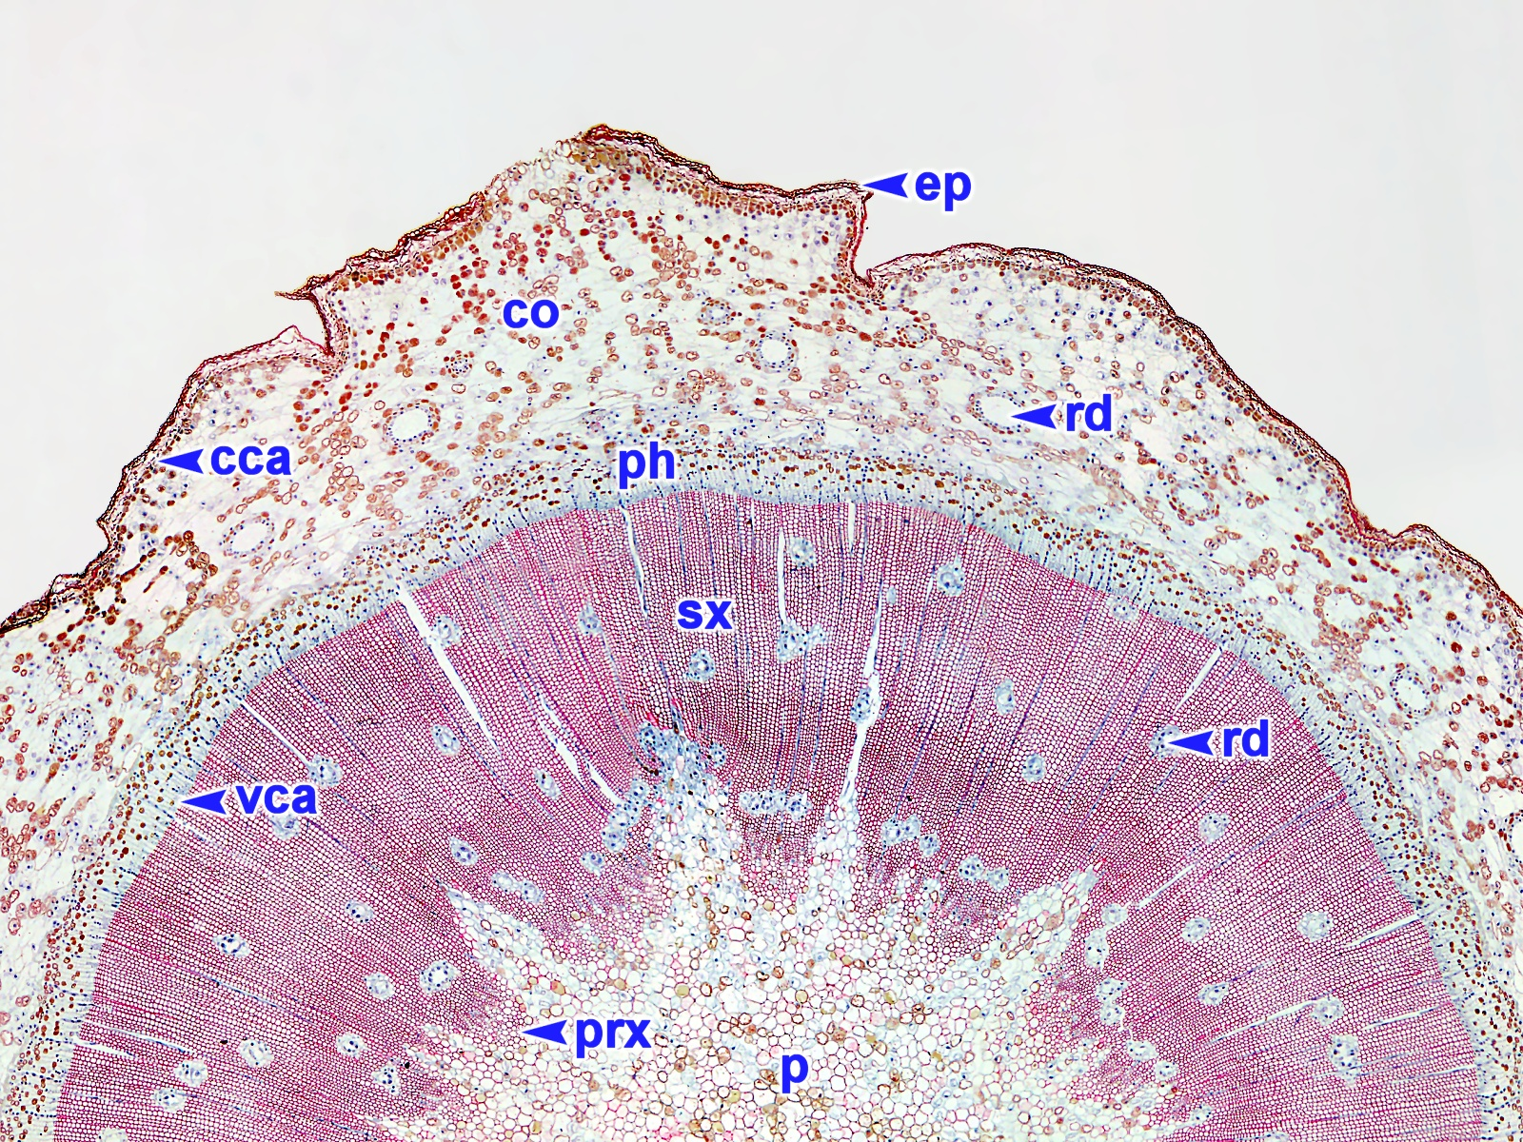
cca felogén co primární kůra ep epidermis p dřeň ph floém prx primární xylém rd pryskyřičný kanálek sx sekundární xylém vca kambium
Příčný řez jednoletou větévkou borovice lesní (Pinus sylvestris L.), Pinophyta.
© VGPA
Notes:
Nahosemenná – jsou tady pryskyřiční kanálky
Jednoletá větvička

Slide 23
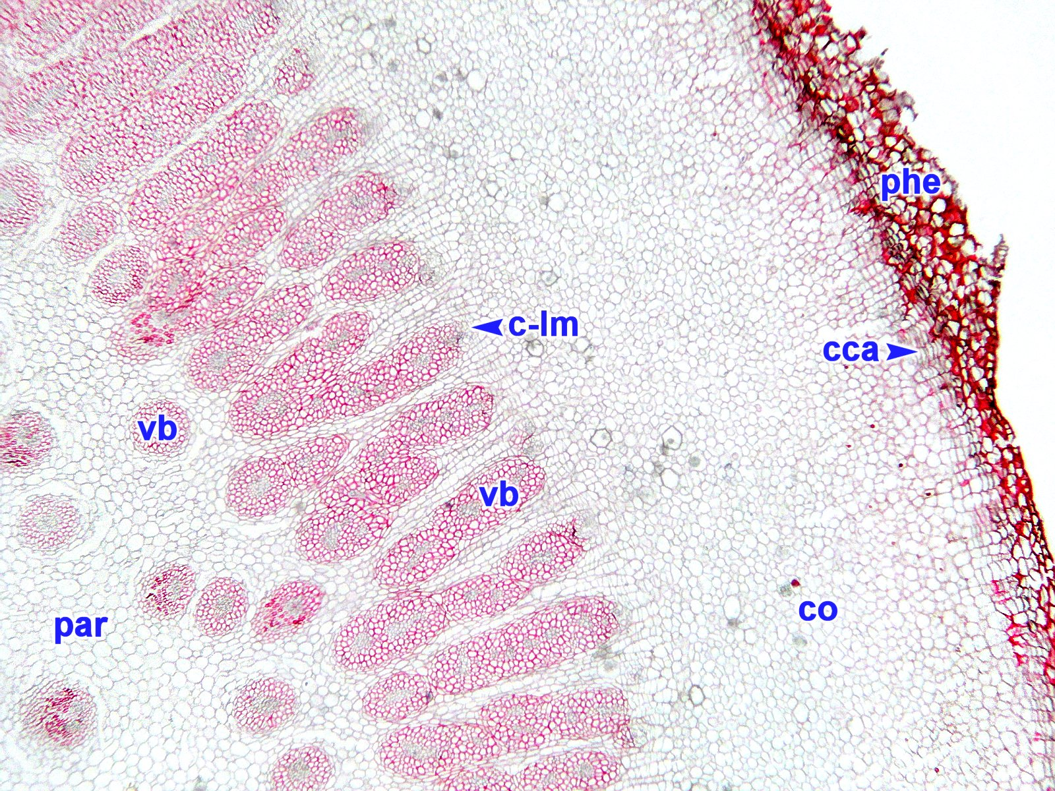
cca felogén co primární kůra c-lm meristém podobný kambiu par parenchym phe korek vb cévní svazek
Příčný řez stonkem dračinky (Cordyline indivisa (G. Forst.) Endl.)., Liliopsida.
© VGPA
Notes:
Jednoděložná
Kambiu podobný meristém
Ve střední části vznikají koncentrické CS

Slide 24
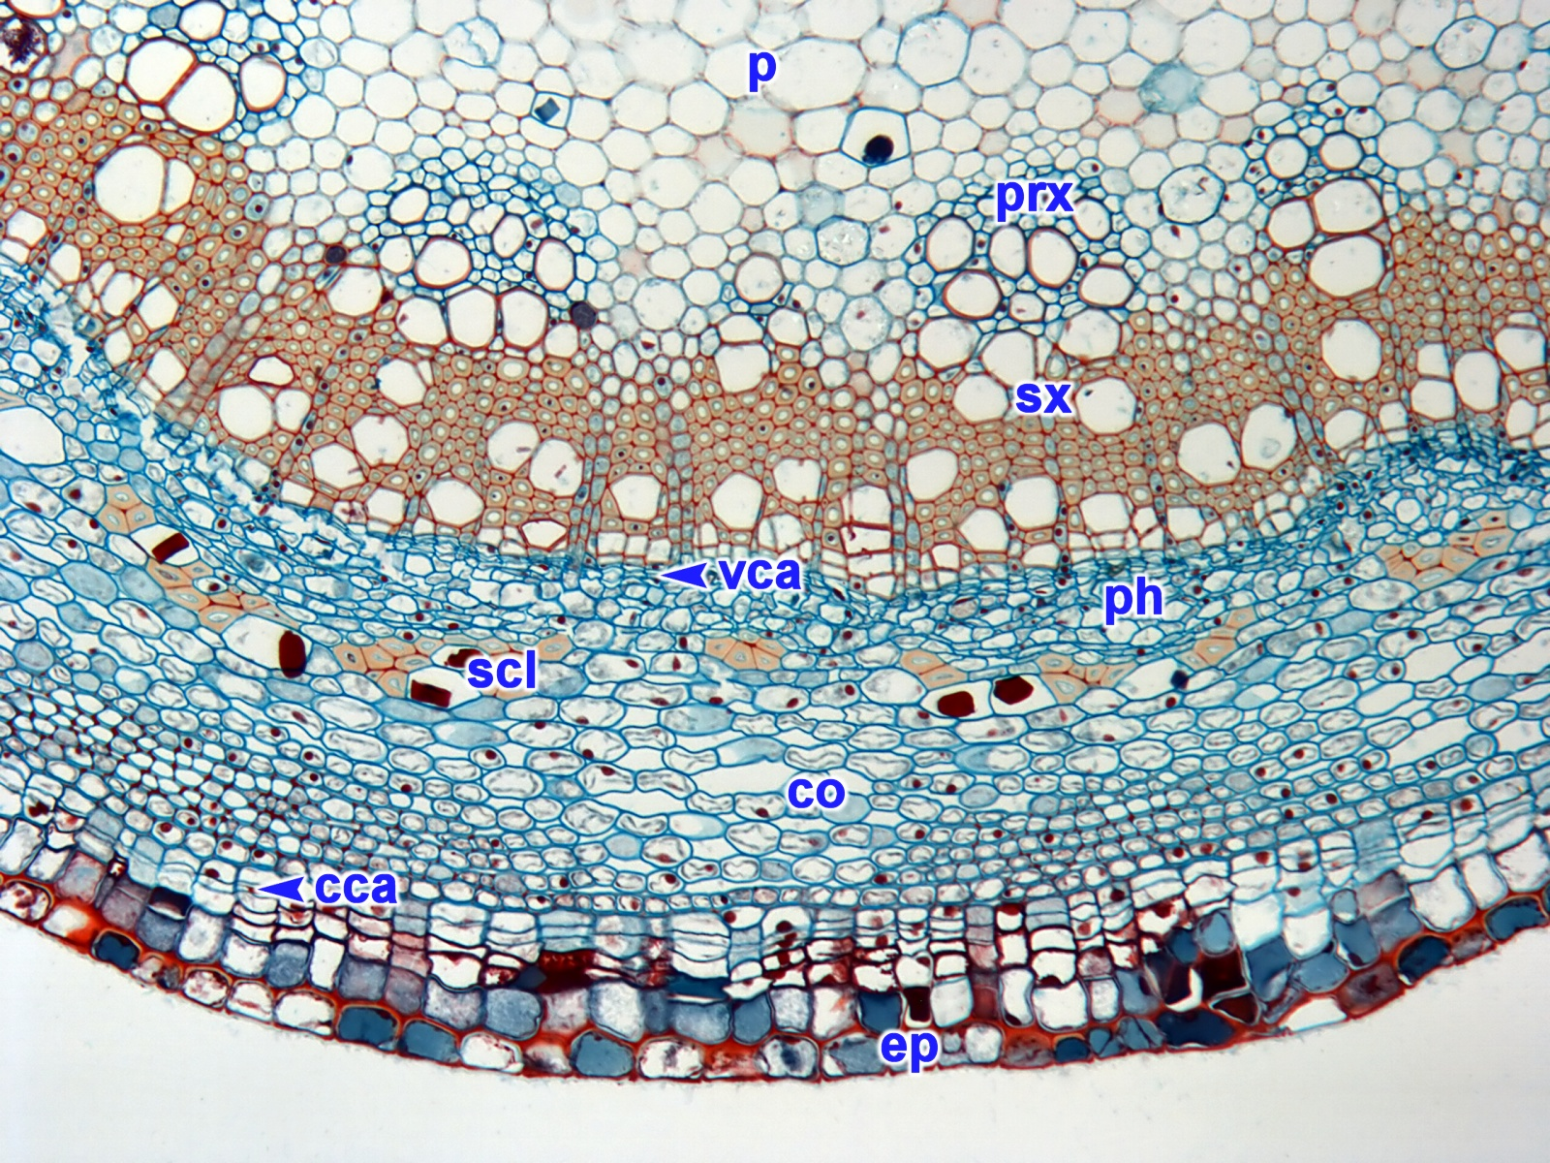
cca felogén co primární kůra ep epidermis p dřeň ph floém prx primární xylém scl sklerenchym sx sekundární xylém vca kambium
Příčný řez větévkou bezu černého (Sambucus nigra L.).
© VGPA

Slide 25
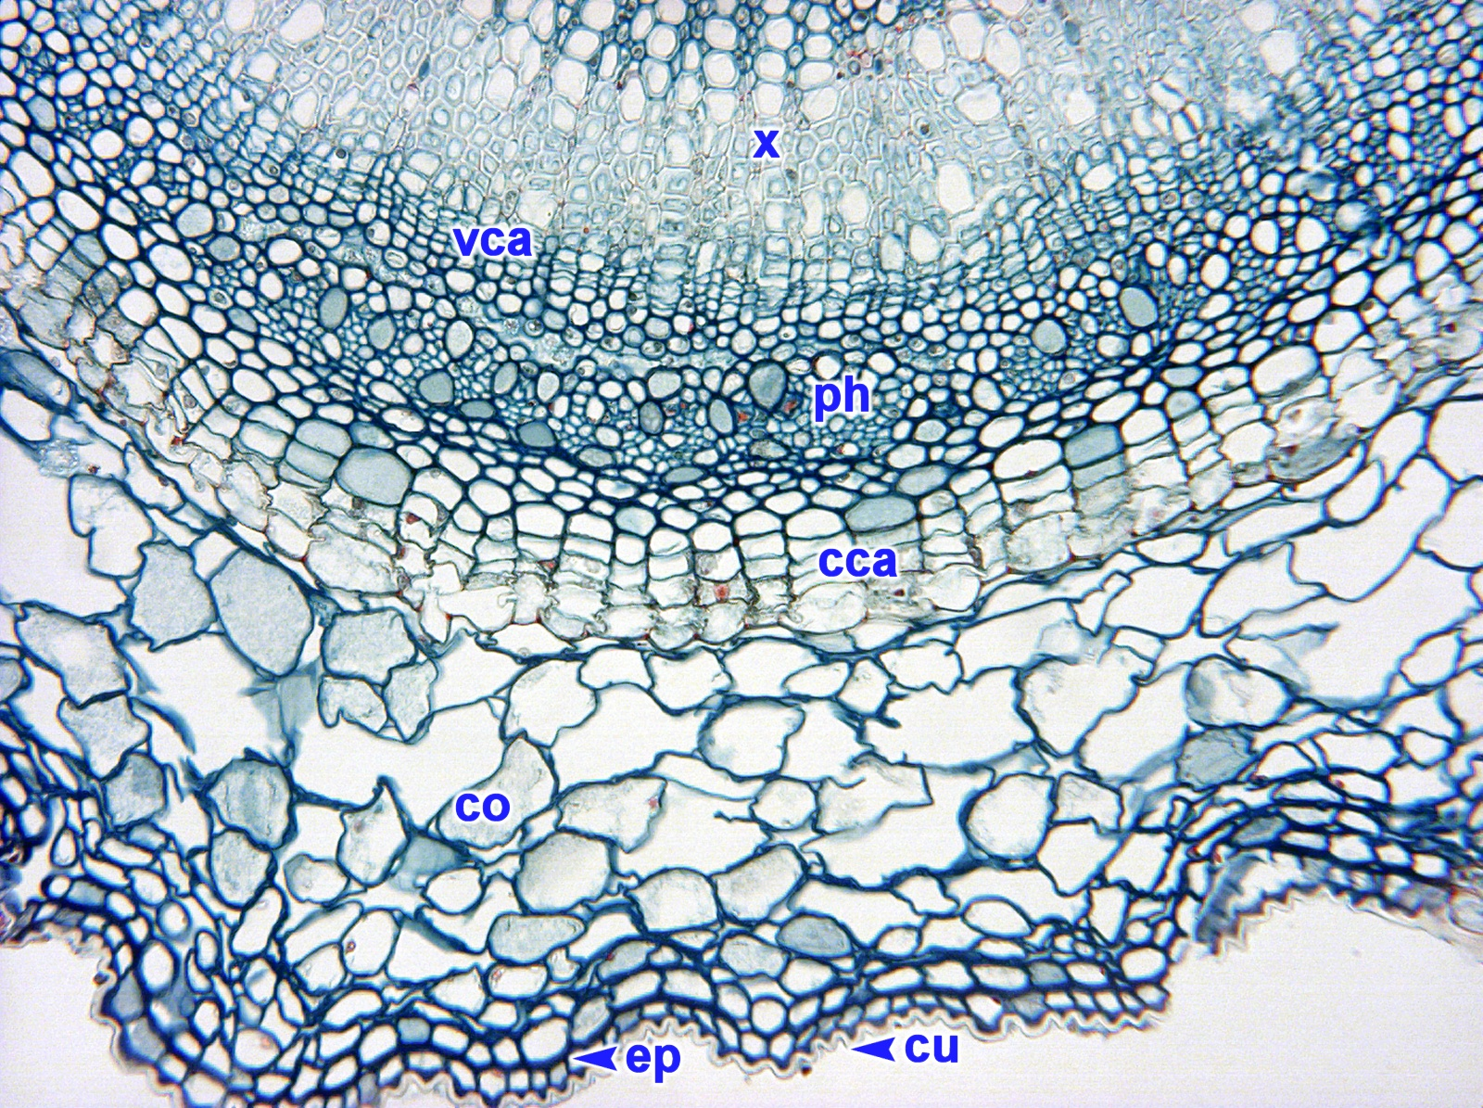
cca felogén co primární kůra cu kutikula ep epidermis ph floém vca kambium x xylém
Příčný řez větévkou meruzalky (Ribes sp.).
© VGPA
Notes:
Tady felogen založen hlouběji

Slide 26
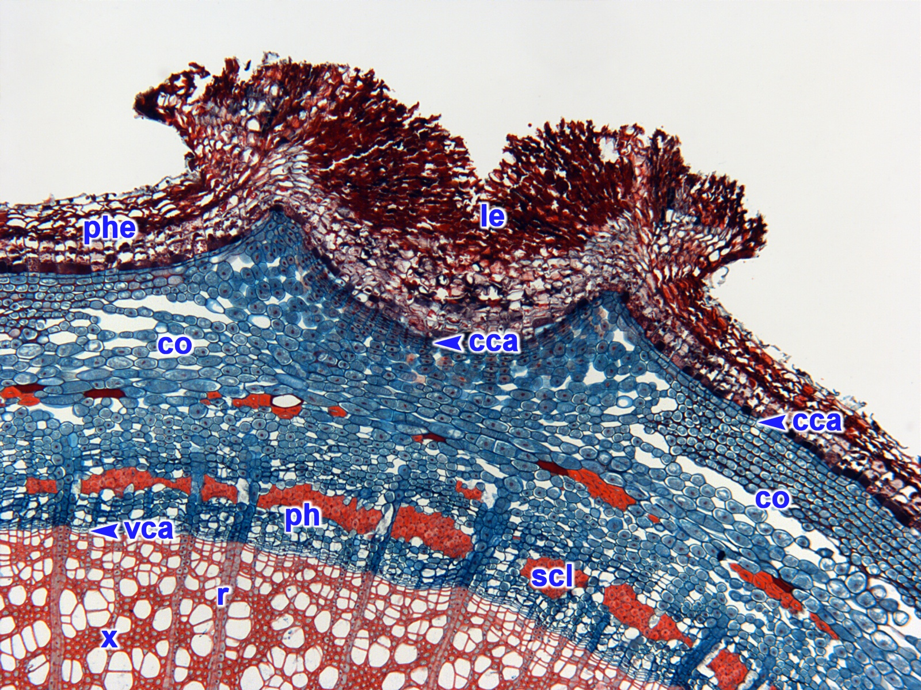
cca felogén co primární kůra le lenticela ph floém phe korek r paprsek scl sklerenchym vca kambium x xylém
Příčný řez větévkou bezu černého (Sambucus nigra L.) s lenticelou.
© VGPA
Notes:
Tady rozestoupené korkové elementy – vzniká lenticela –provětrávání

Slide 27
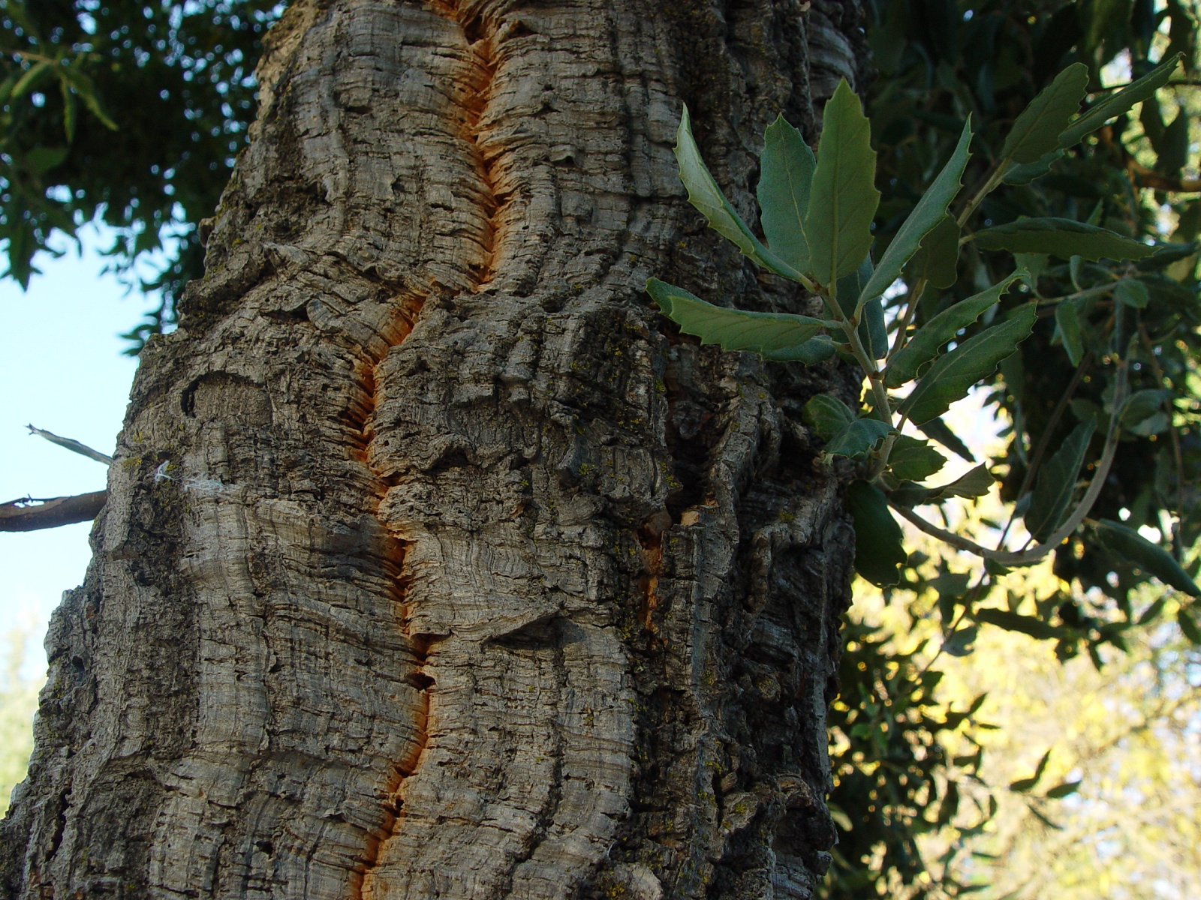
Borka na povrchu kmene dubu korkového (Quercus suber L.).
© VGPA
Notes:
Sbírá se korek ca. jednou za 10 let

Slide 28
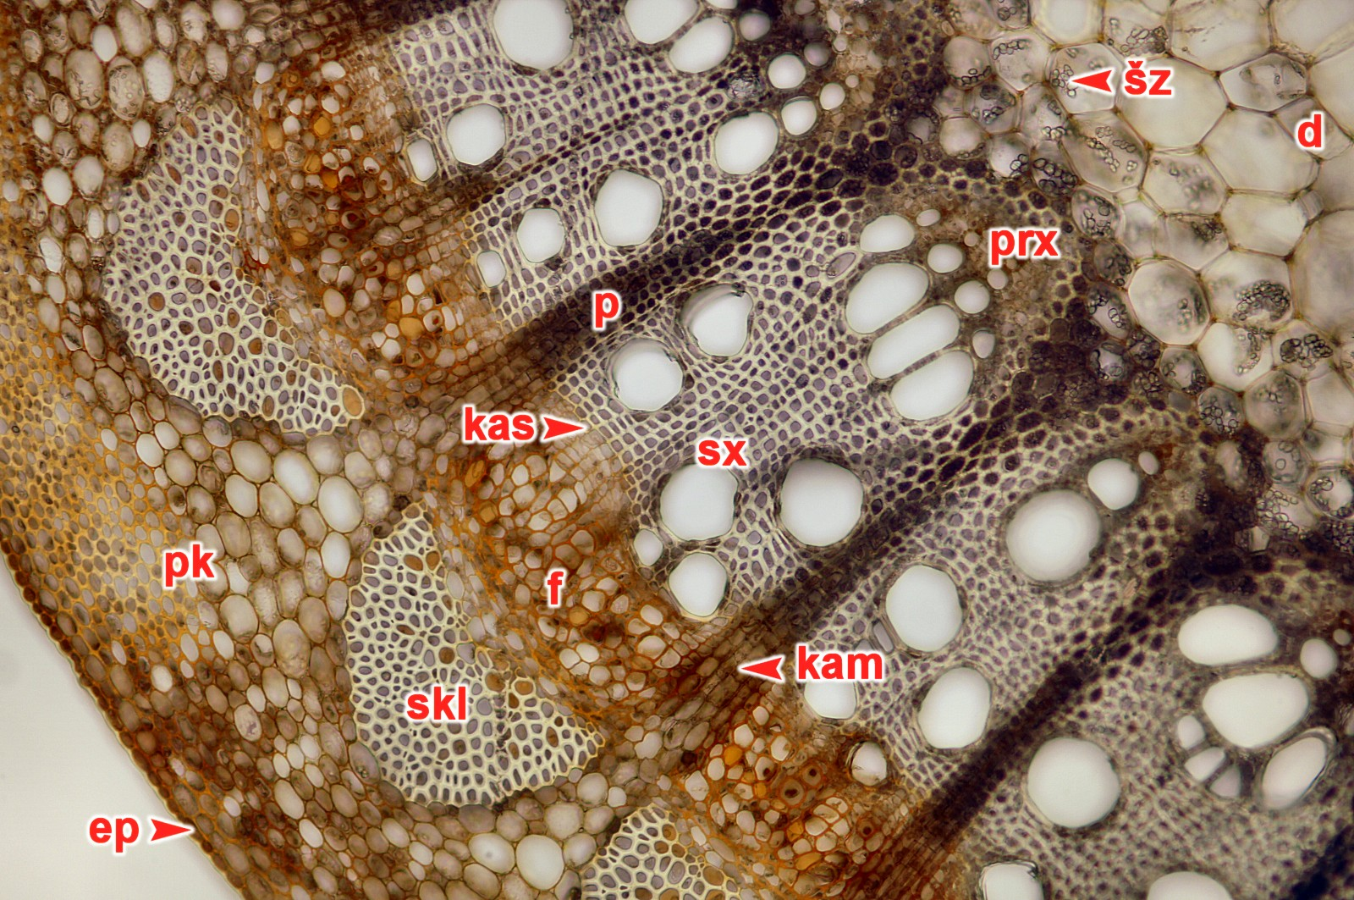
réva vinná (Vitis vinifera), internodium
Notes:
Liána
Přesněji označujeme jako CS jen primární X a F
Felogen ještě nevytvořen, zakládá se obvykle až pod sklerenchymem

Slide 29
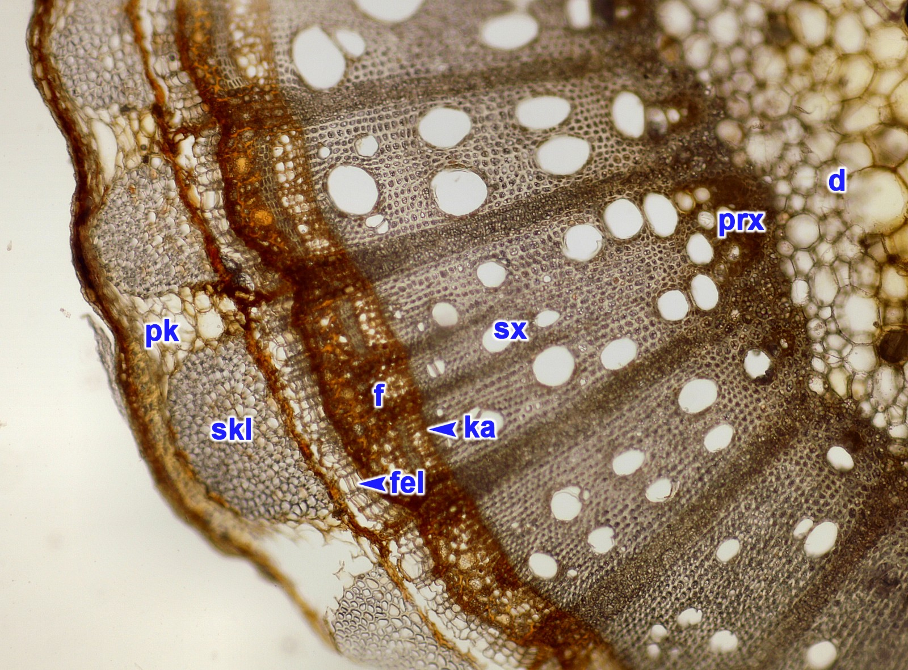
réva vinná (Vitis vinifera), internodium
Notes:
Tady vidět, jak hluboko se Felogen zakládá

Slide 30
chmel otáčivý (Humulus lupulus), internodium
Notes:
U chmele
Drůzy v dřeni
Zřetelná hranice mezi primárním a sek. xylémem (časově oddělená aktivita kambia po difff. z prokambia)

Slide 31
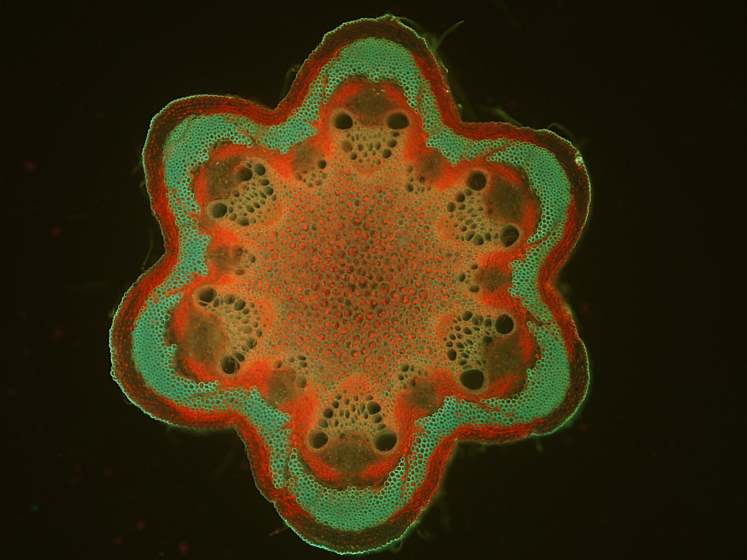
plamének plotní (Clematis vitalba), internodium
Notes:
Výrazný perivaskulární sklerenchym

Slide 32
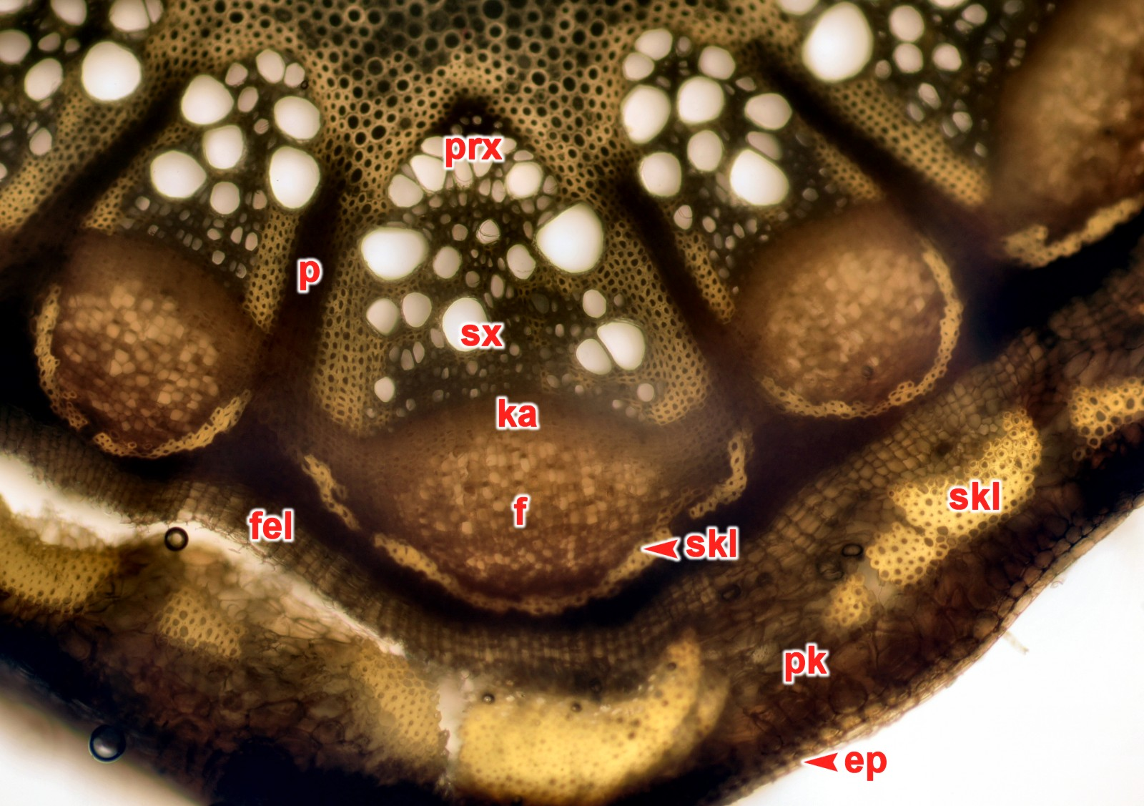
plamének plotní (Clematis vitalba), internodium
Notes:
Feleogen se diferencuje až u floému

Slide 33
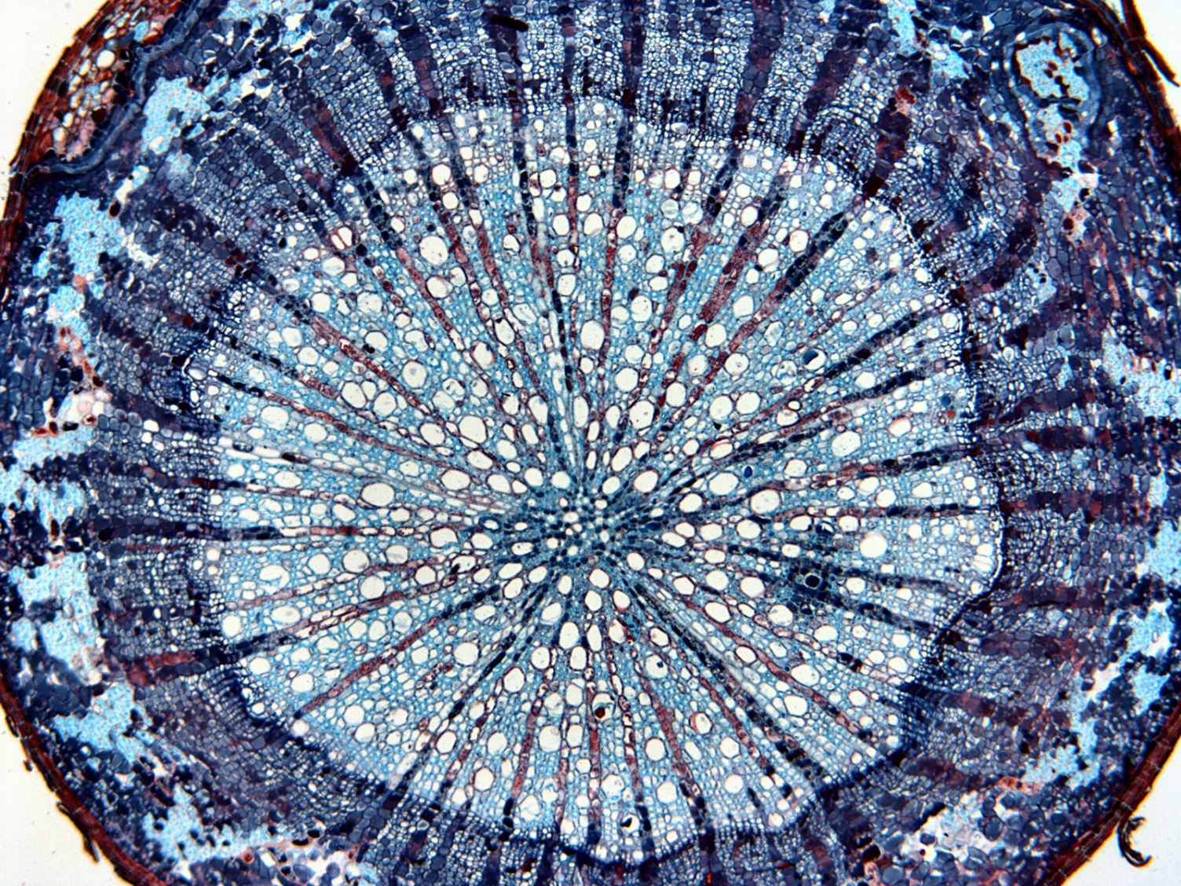
Sekundární stavba kořene
© VGPA
Notes:
U kořenů nevidíme letokruhy, pravděpodobně stálejší prostředí

Slide 35
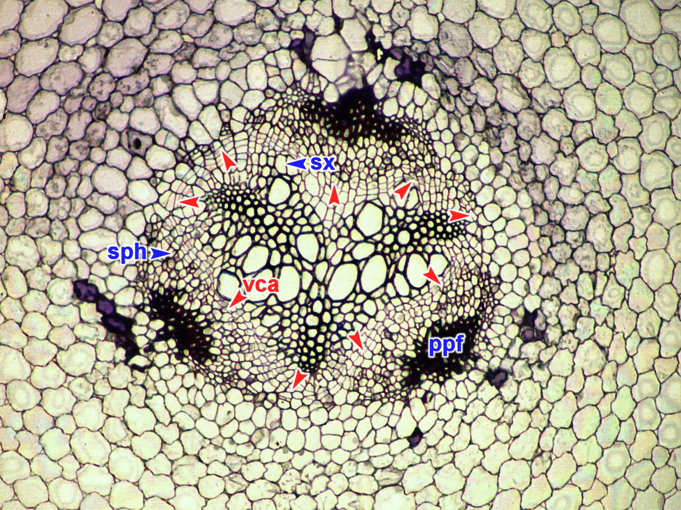
ppf vlákna primárního floému sph sekundární floém sx sekundární xylém vca kambium
Příčný řez kořenem hrachu setého (Pisum sativum L.).
© VGPA
Notes:
Kambium se zakládá mezi X a F pólem
Kambium vzniká z pericyklu ( naproti px pólu)

Slide 36
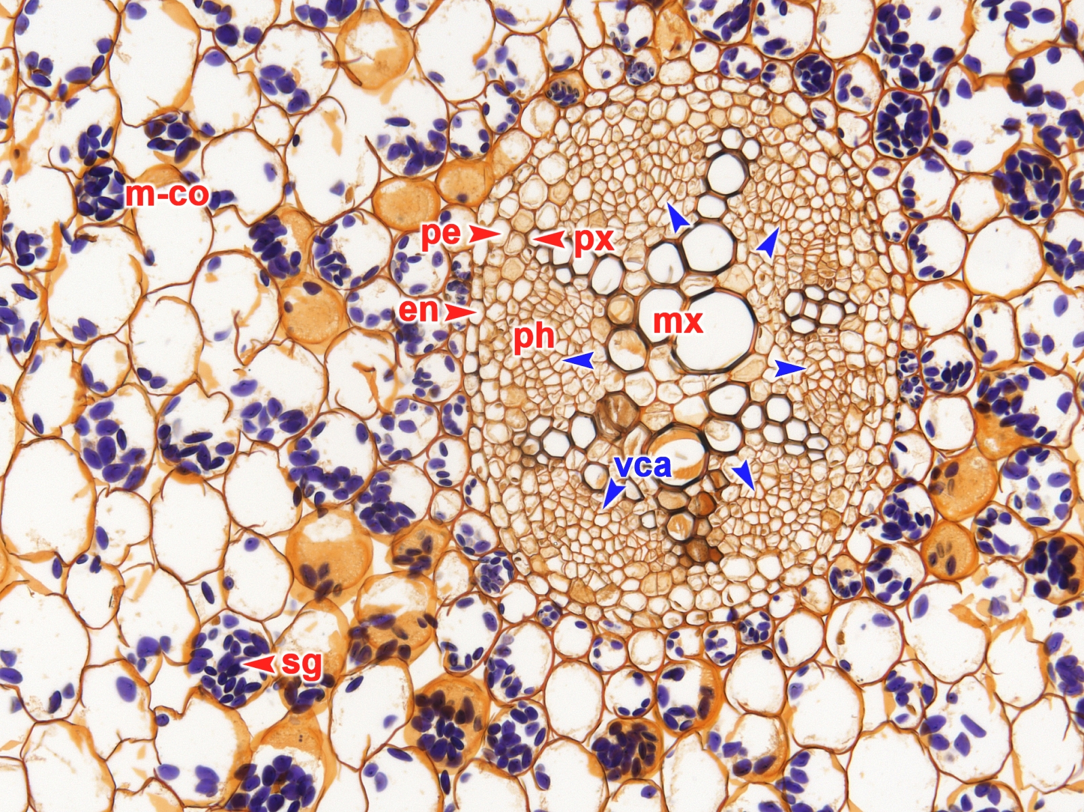
en endodermis m-co střední kortex mx metaxylém ph floém px protoxylém sg škrobové zrno pe pericykl vca kambium
Příčný řez kořenem blatouchu bahenního (Caltha palustris L.).
© VGPA
Notes:
Hexarchní CS
V úžlabí mezo X a F již založeno kambium

Slide 37
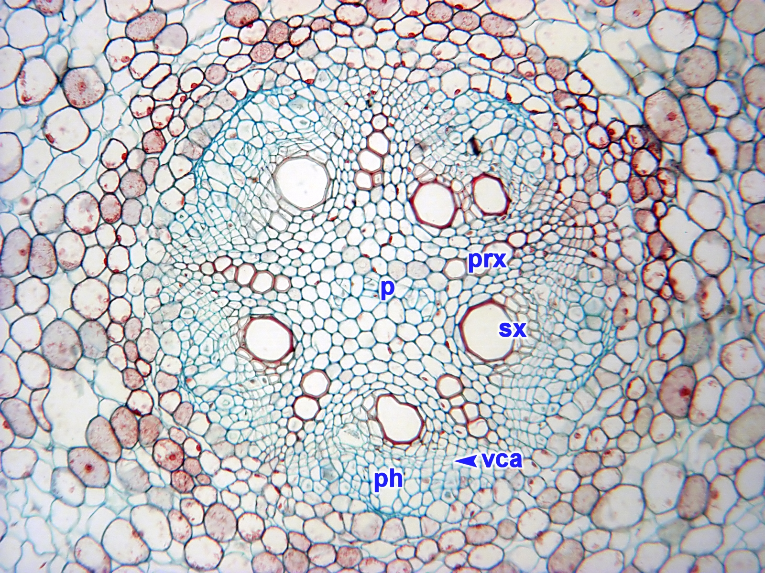
p dřeň ph floém prx primární xylém sx sekundární xylém vca kambium
Příčný řez kořenem povijnice jedlé (Ipomoea batatas (L.) Poir.).
© VGPA

Slide 38
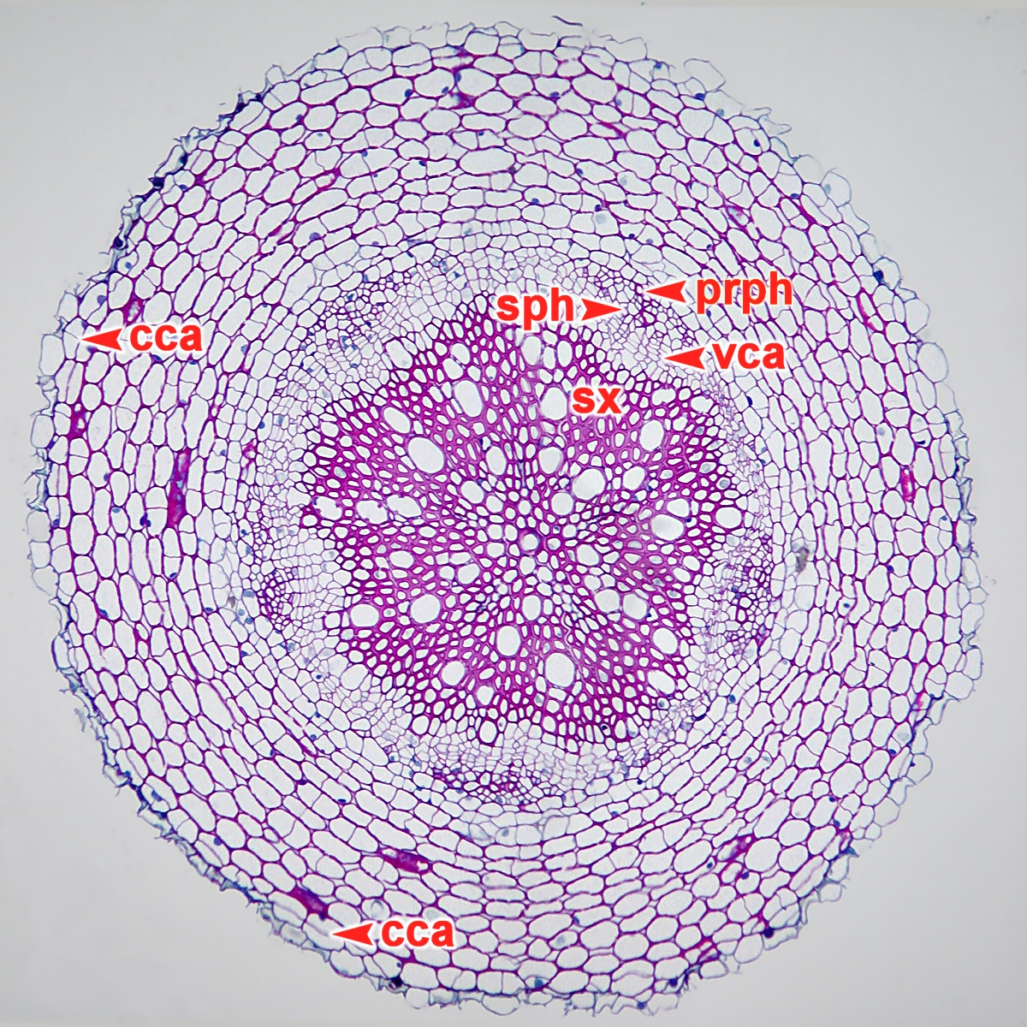
cca felogén prph primární floém sph sekundární floém sx sekundární xylém vca kambium
Příčný řez sekundárně ztloustlým kořenem řebříčku chlumního (Achilea collina J. Becker ex Rchb.). Objem primární kůry je zvětšován dilatačním růstem doprovázeným antiklinálními děleními ve všech vrstvách primární kůry.
© VGPA
Notes:
U mladých je kambium zvlněné u starších
V kůře dilatační růst (zvětšování kor. Části)

Slide 39
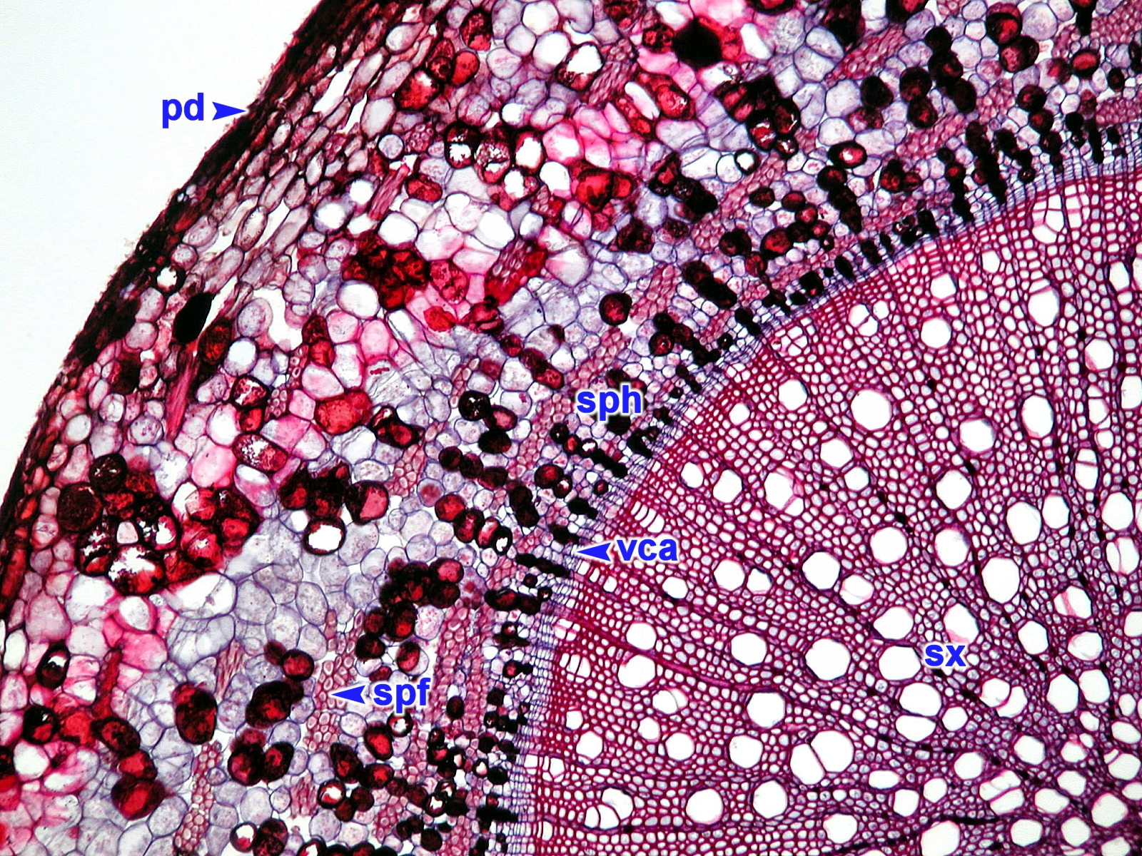
pd periderm spf vlákna sekundárního floému sph sekundární floém sx sekundární xylém vca kambium
Příčný řez sekundárně ztloustlým kořenem vrby jívy (Salix caprea L.).
Nelze rozlišit letokruhy!
© VGPA
Notes:
Ca. 3letá větvička( dle floému) dle xylému nezjistíme

Slide 40
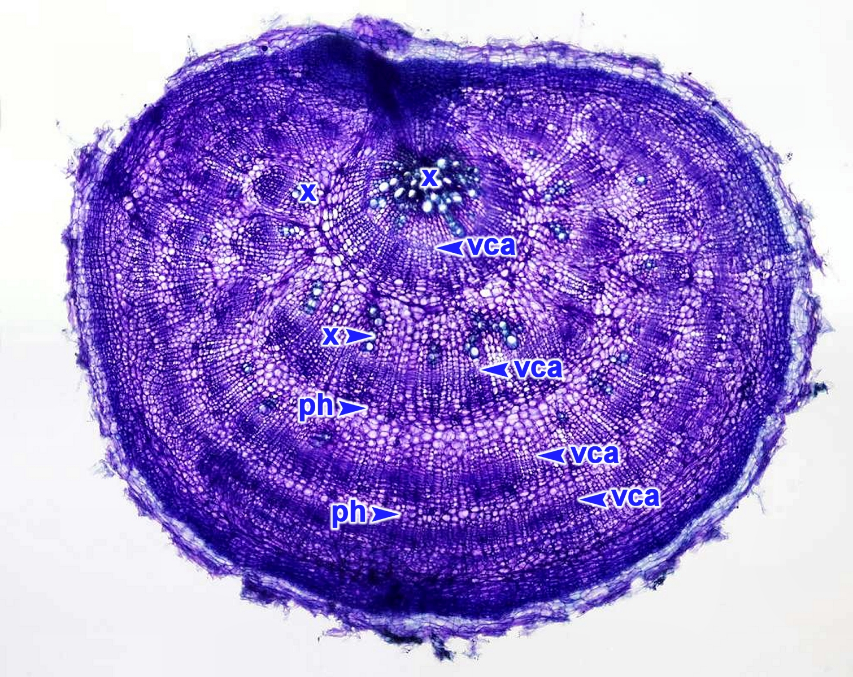
ph floém x xylém vca kambium
Příčný řez zásobním kořenem řepy (Beta sp.).
Zakládání sukcesivních kambií.
© VGPA
Notes:
Založené sukcesivní kambia – zakládají se opakovaně

Slide 41
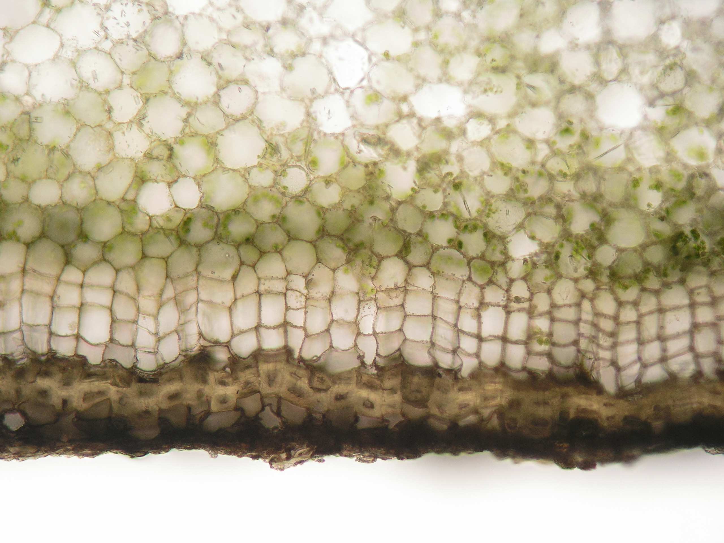
Příčný řez vzdušným kořenem monstery nádherné (Monstera deliciosa, Liliopsida).
Notes:
Tady netloustne stélé – jen korová část
Není to pravý sorpční kořen, jen hluboce proroste a až dosáhne půdu, změní se v sorpční kořen a vzdušnou částí probíhá transport do nadzemní části…

Slide 42
Seznam použitých rostlinných druhů
Stonky - vyšší dvouděložné rostliny (Rosopsida)
liány: vinná réva (Vitis vinifera), plamének plotní (Clematis vitalba), chmel otáčivý (Humulus lupulus), podražec (Aristolochia sp.)
bylinný druh: koleus (Solenostemon sp.)
Kořeny - vyšší dvouděložné rostliny (Rosopsida)
hrách setý (Pisum sativum), bob obecný (Vicia faba)

